Slide 1
第6-8章 习题课
(线性方程组迭代解法,解非线性方程,矩阵特征值)
一、解线性方程组的迭代法
基本内容及基本要求
了解迭代法及其收敛性的概念。
掌握雅可比(Jacobi)迭代法、高斯-赛德尔(Gauss-Seidel)迭代法和超松弛(SOR)迭代法。
3. 了解一阶定常迭代法的基本定理，掌握特殊方程组迭代法的收敛条件。
4. 知道分块迭代法。

Slide 2
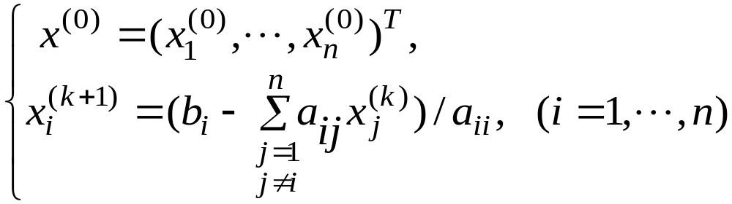
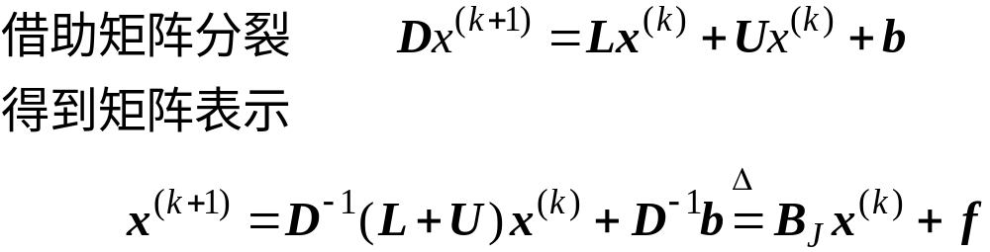
雅可比迭代法计算公式：对k=0,1,…,

Slide 3
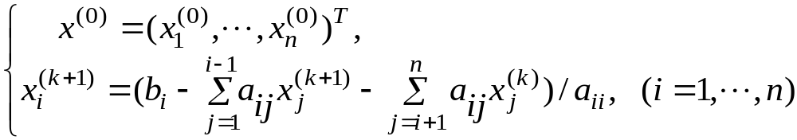

高斯—塞德尔迭代法计算公式：对k=0,1,…,

Slide 4
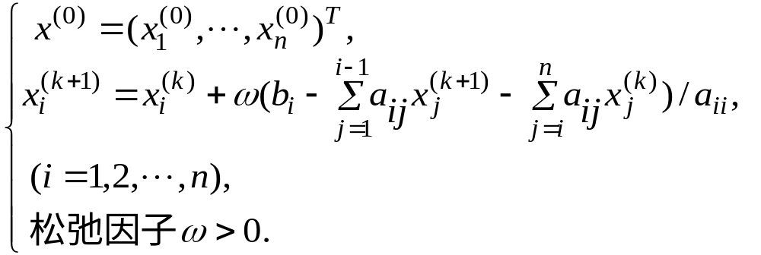
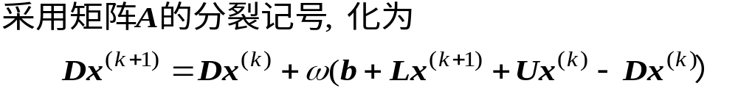
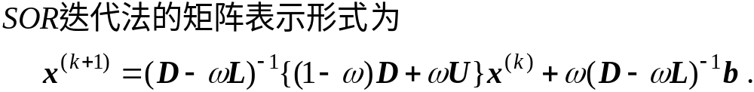
SOR迭代法的计算公式:对k=0,1,…,

Slide 5
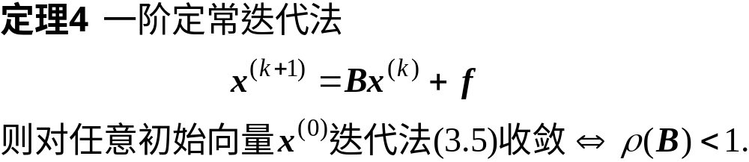
定理7 若矩阵A按行(或列)严格对角占优,或按行(或列)弱对角占优不可约；则Jacobi迭代、Gauss-Seidel迭代都收敛。
定理9 对于线性方程组Ax=b，若A为对称正定矩阵，则当0<ω<2时，SOR迭代收敛.
定理10 对于线性代数方程组Ax=b， 若A按行(或列)严格对角占优，或按行(或列)弱对角占优不可约；则当0<w≤1时，SOR迭代收敛。

Slide 6

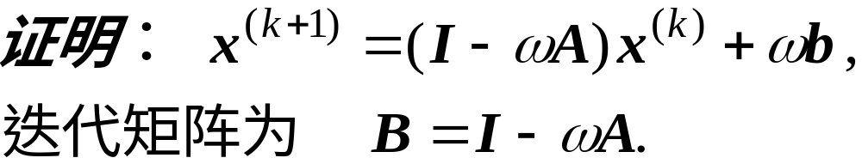
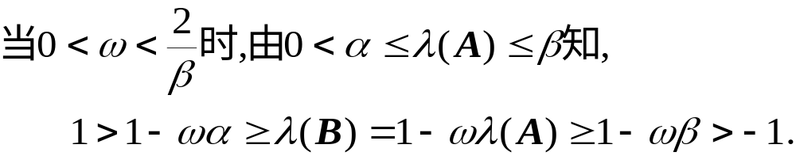


Slide 7
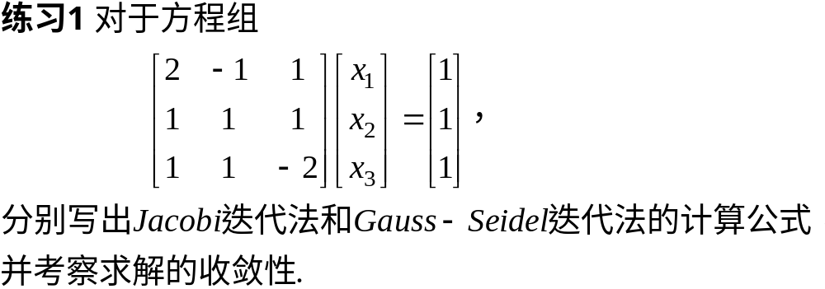
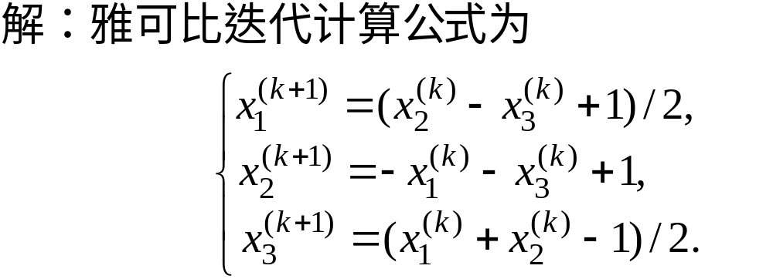

Slide 8
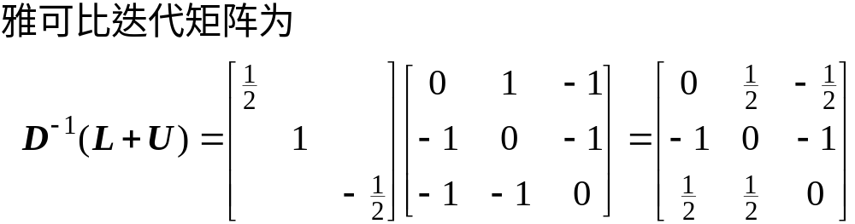
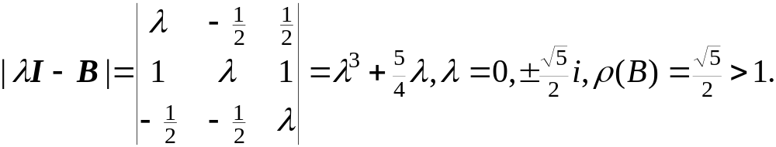
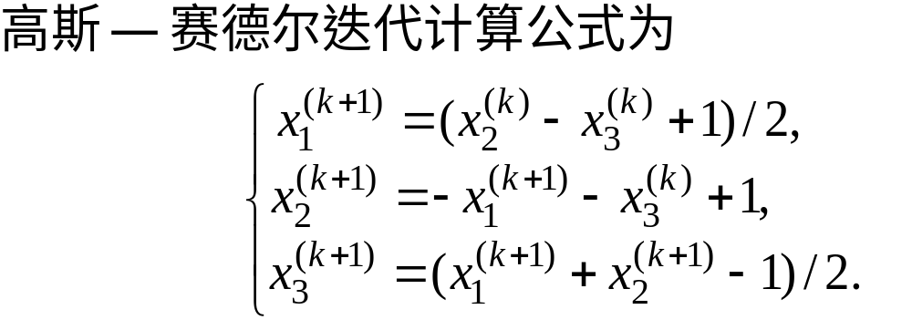

Slide 9

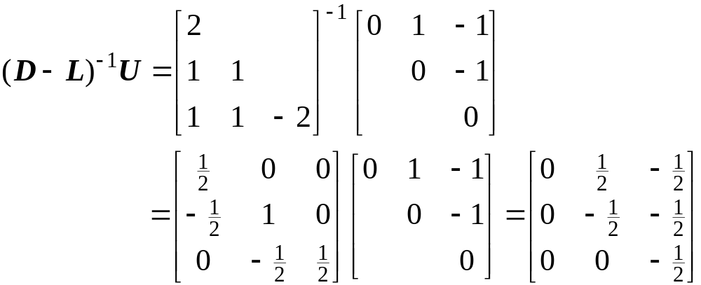
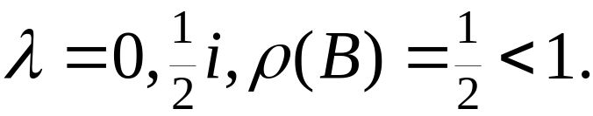

Slide 10
二、非线性方程求根
基本内容及基本要求
了解求根问题和二分法。
了解不动点迭代法,及不动点存在性和迭代收 敛性；
了解收敛阶的概念和有关结论。
3. 了解加速迭代收敛的埃特金方法和斯蒂芬森方法。
4. 掌握牛顿法及其收敛性、了解简化牛顿法和牛顿法
下山法,了解重根情形。
5. 掌握弦截法，了解抛物线法。
6. 了解非线性方程组的迭代解法。

Slide 11
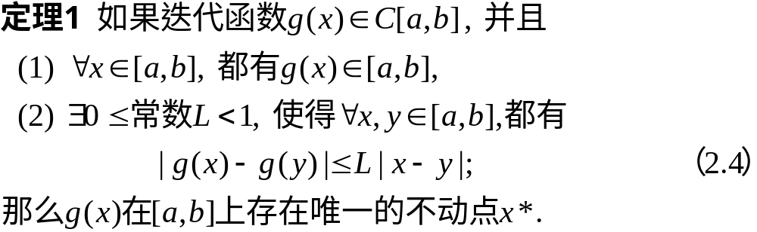
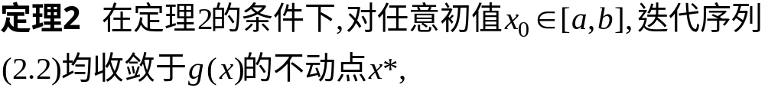

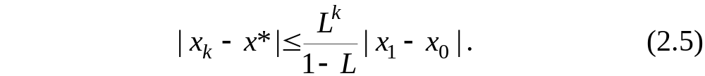
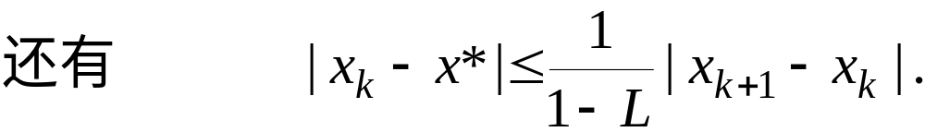

Slide 12
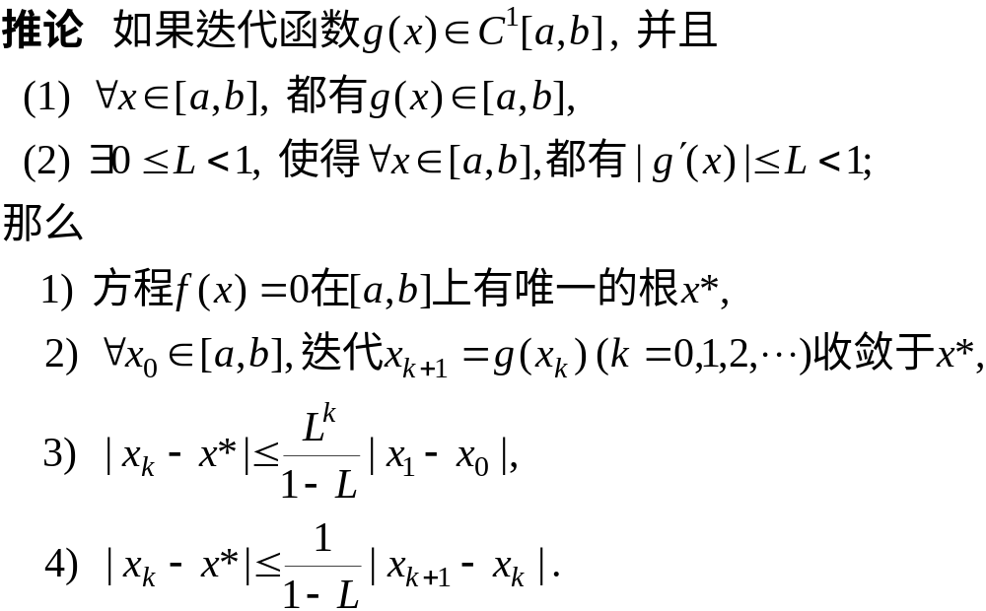
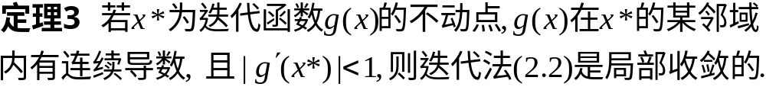

Slide 13
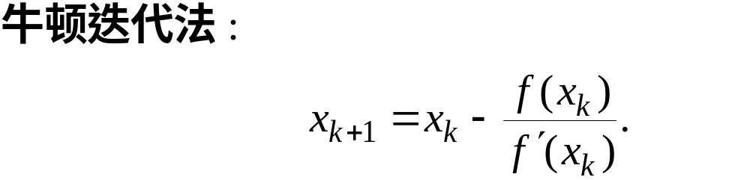
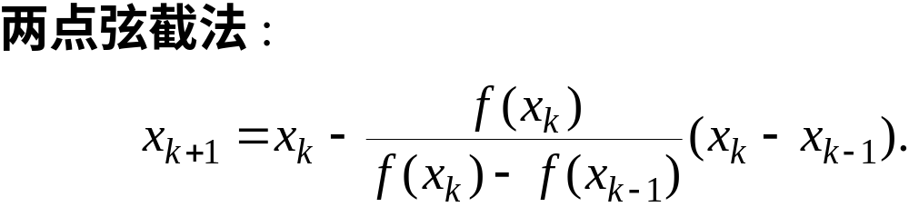

Slide 14

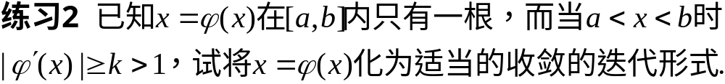

Slide 15
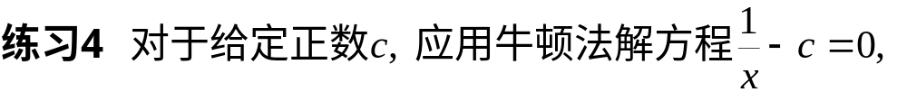

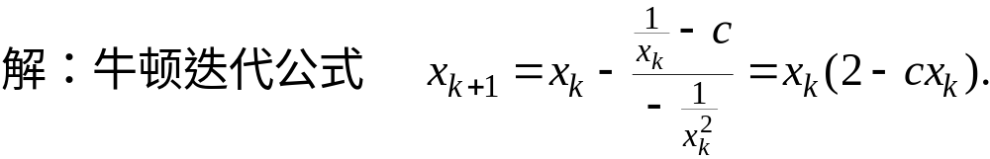
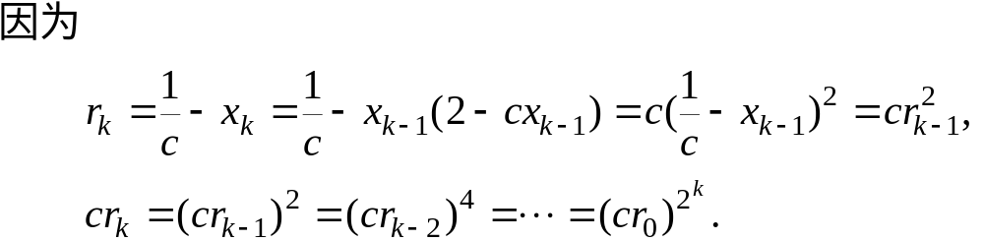
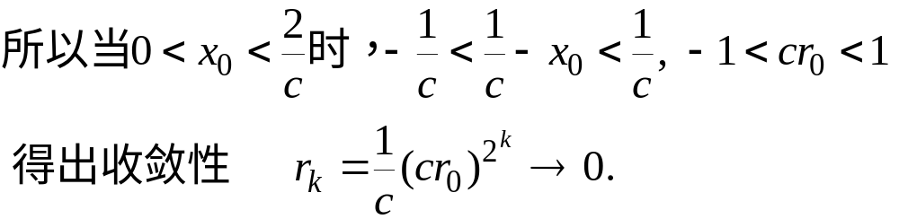

Slide 16
三、矩阵特征值问题计算
基本内容及基本要求
了解特征值和特征向量的概念和性质,
了解圆盘定理、Schur定理和Rayleigh商。
2. 掌握乘幂法，了解其加速收敛技术,会反幂法。
3. 了解豪斯霍尔德方法。
4. 了解QR方法。

Slide 17
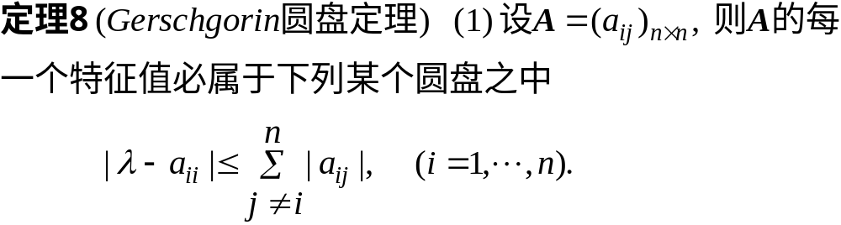
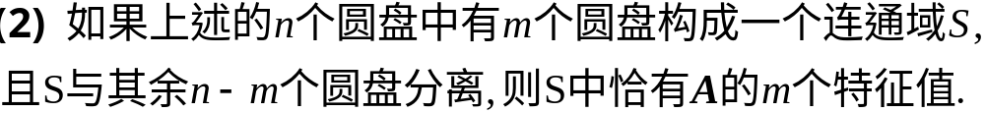

Slide 18
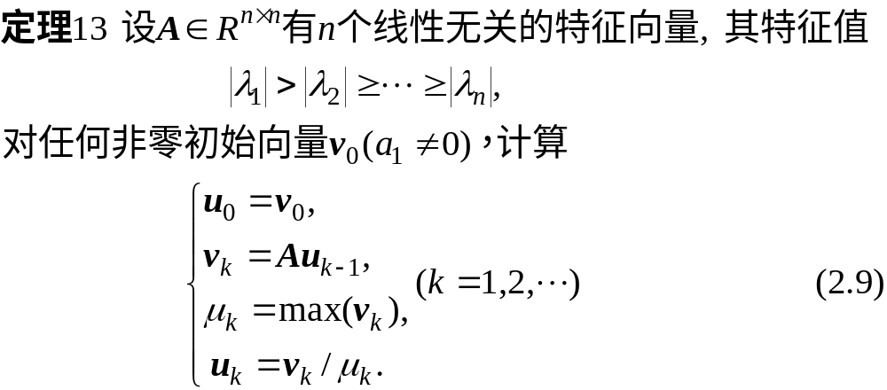
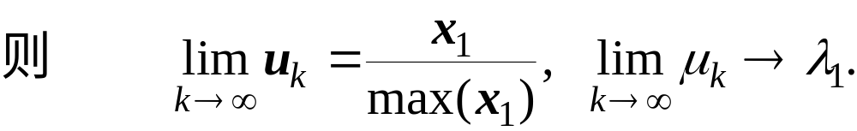

Slide 19
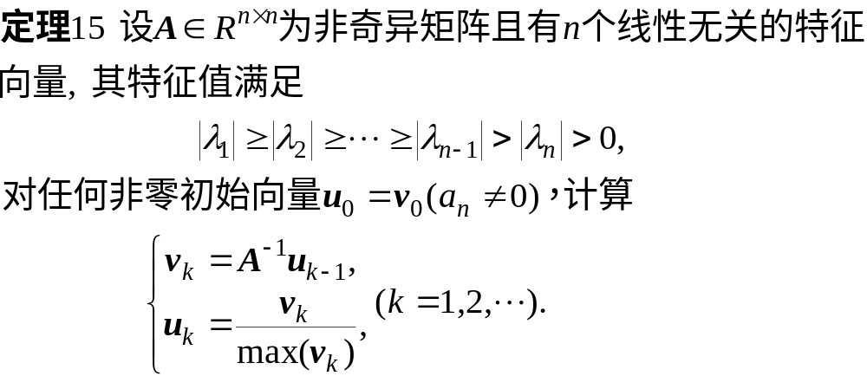
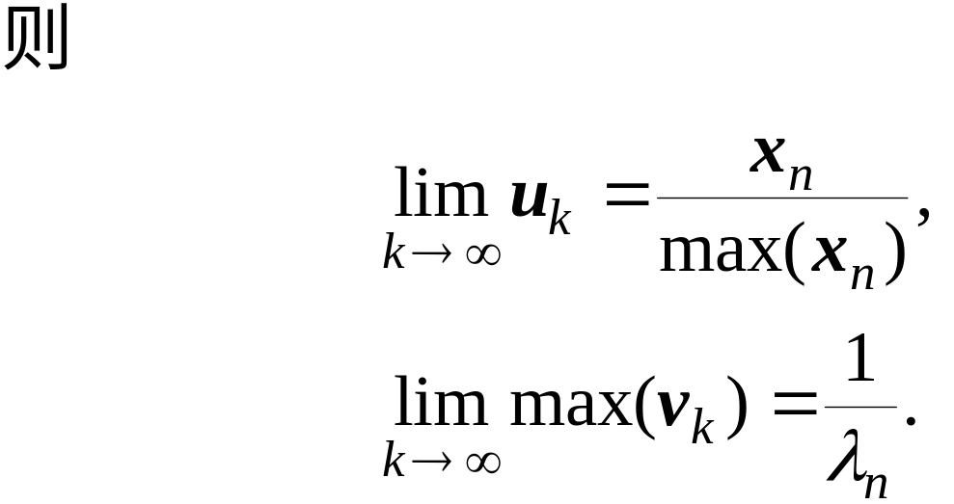

Slide 20
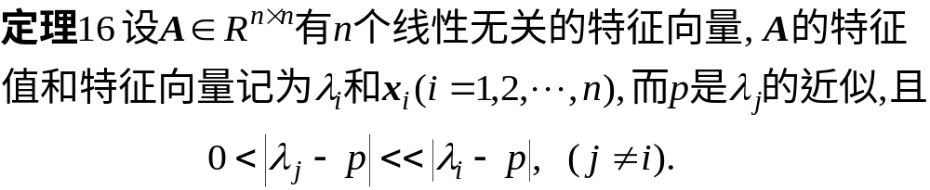
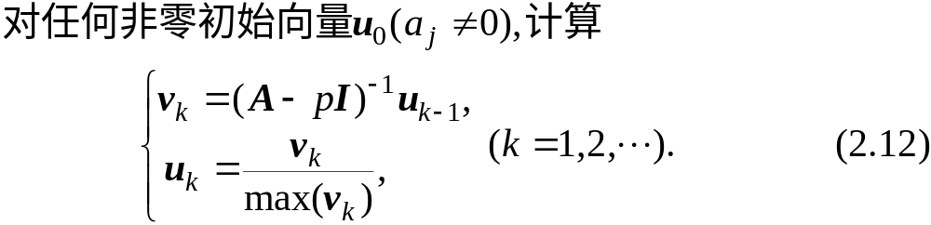
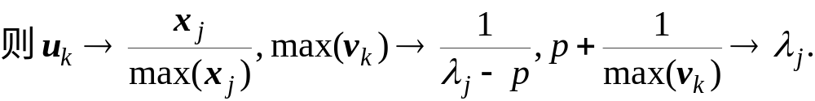

Slide 21
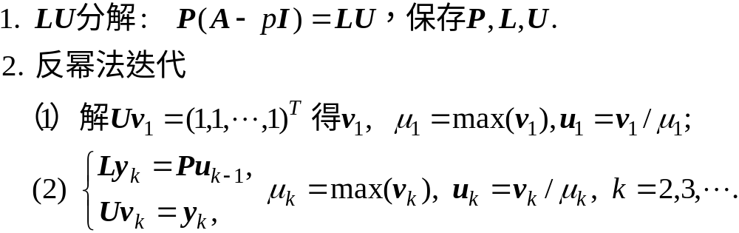
反幂法计算公式:

Slide 22
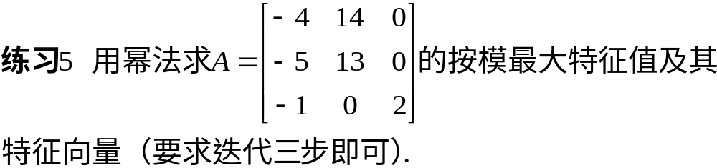
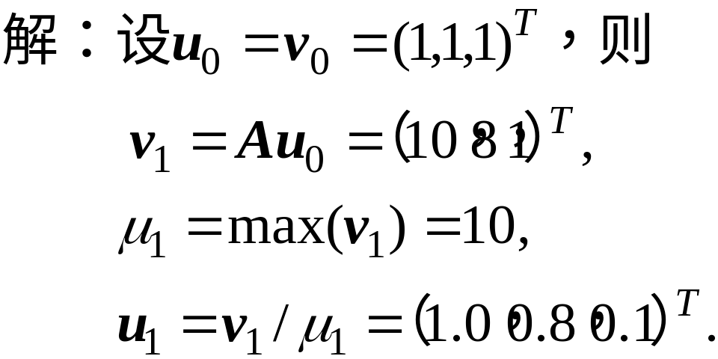

v₁=(10, 8,1)^{T,}
mu₁=10
u₁=(1.0000, 0.8000, 0.1000)^{T}
v₂=(7.2000,5.4000, -0.8000)^{T}
mu₂=7.2000
u₂=(1.0000, 0.7500, -0.1111)^{T}
v₃=(6.5000, 4.7500, -1.2222)^{T}
mu₃=6.5000
u₃= (1.0000, 0.7308, -0.1880)^{T}

